Slide 1
补充一：张量代数
张量的指标表示
向量乘法与指标运算
张量的坐标不变性

Slide 2
张量的指标表示

Slide 3







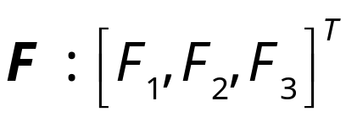




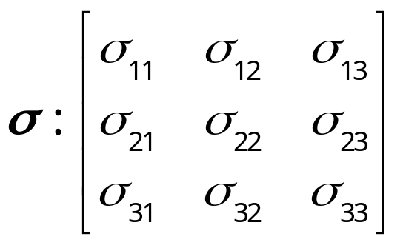


物理量
标量
温度、密度 …
向量
力、位移、速度 …
实体形式
分量形式
张量
应力、应变
实体形式
分量形式
客观存在性-坐标无关性

Slide 4
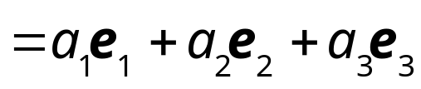
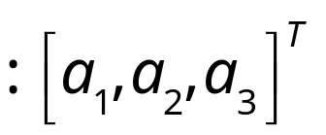

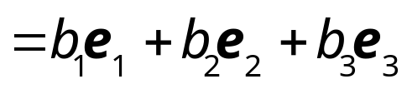
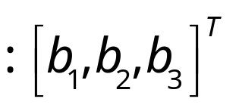





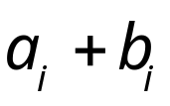

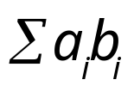
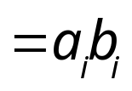
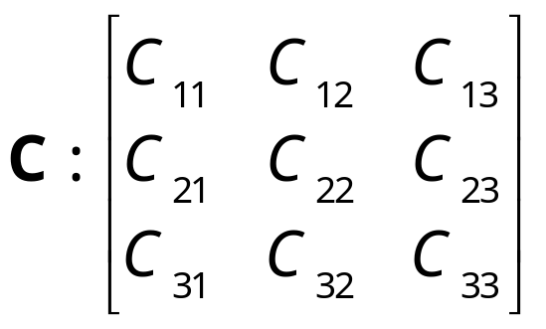



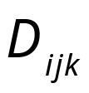

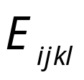

指标表示
（分量形式）
向量的表示
实体形式
分量形式
自由指标
爱因斯坦求和约定
张量的表示
实体形式
分量形式
二阶
三阶
四阶
标量 的分量形式？

Slide 5
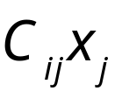

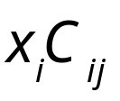

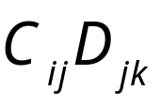

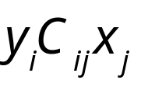


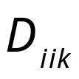
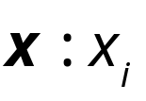
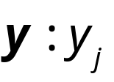
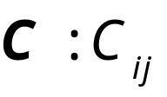
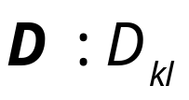
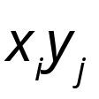

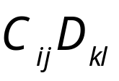


张量运算
点乘
相邻张量的相邻指标相同
缩并
张量自身的一对指标相同
并积
两个张量放到一起不做任何运算（指标不重复）

Slide 6
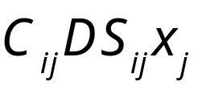
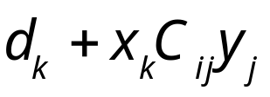
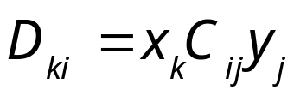

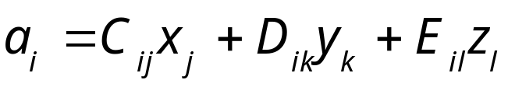

指标表示规则
指标表示规则
（1）每一项中，同一指标最多出现两次：
出现1次，自由指标，表示任意分量
出现两次，哑标，自动求和，指标符号可以改变
（2）指标平衡：每一项中，自由指标数一致，且一一对应

Slide 7
向量乘法与指标运算

Slide 8
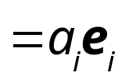
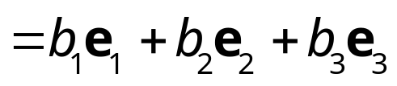
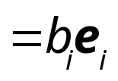

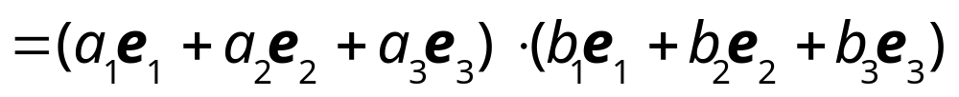
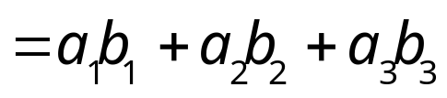

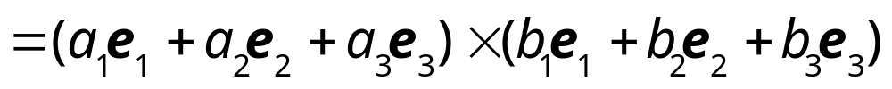
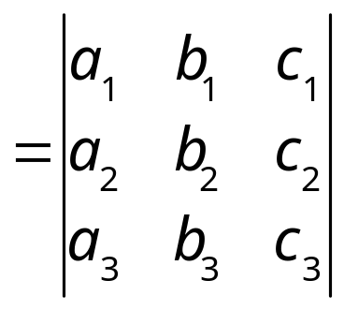

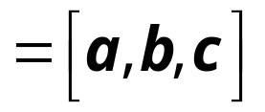
向量乘法
向量实体也可以用指标
点乘：
叉乘：
混合积：
分量形式？指标表示？

Slide 9
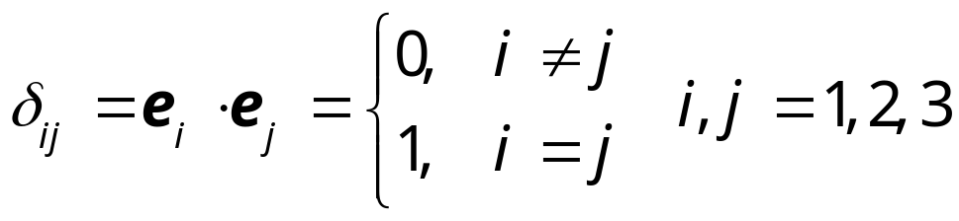
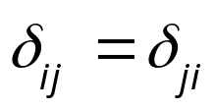
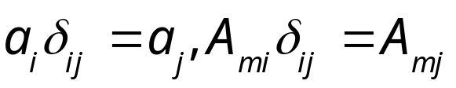
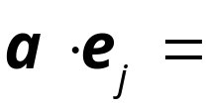
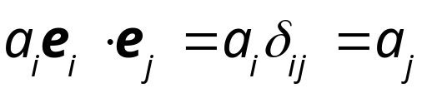
δ符号
克罗内克尔(Kronecker)δ符号
说明：
（1）
（2）

Slide 10
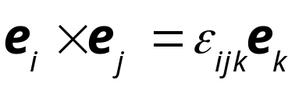

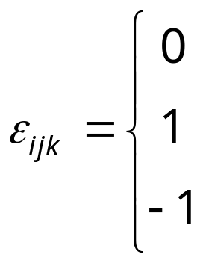



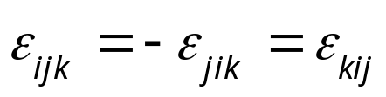


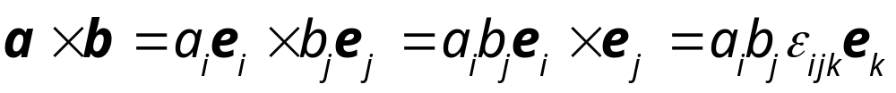
置换符号ε
置换符号
i, j, k 中至少有两个相同
i, j, k 为偶排列
i, j, k 为奇排列
说明：交换两个指标变号
分量形式

Slide 11
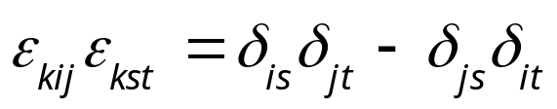



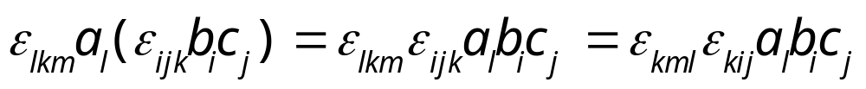
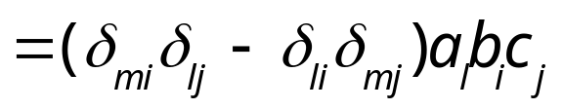
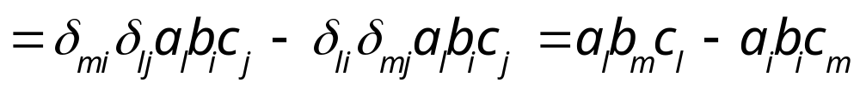


δ-ε关系式
证明：
实体形式
公式右边为“BAC-CAB”, 故称为“Back -Cab”法则。

Slide 12


练习一
用指标表示证明

Slide 13
张量的坐标不变性

Slide 14


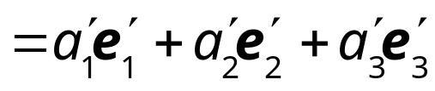
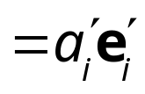








向量的坐标变换规则
爱因斯坦
求和约定
其中
向量分量坐标变换的规律反映了物理量不独立于坐标系的客观性
身高: 175 cm =1.75 m
向量的实体表示具有坐标无关性
向量在某一坐标系的分量可以通过点乘基函数获得

Slide 15






张量坐标变换规则
张量的定义（分量定义）：
（1）分量包含两个自由指标
（2）分量满足坐标变换条件
二阶张量

Slide 16










二阶张量实体表示
规定二阶张量基：
允许点乘：
张量定义（实体）：
张量点乘（实体）：
与前面定义一致
缩并：
并积：

